Slide 1


Slide 2



Slide 3

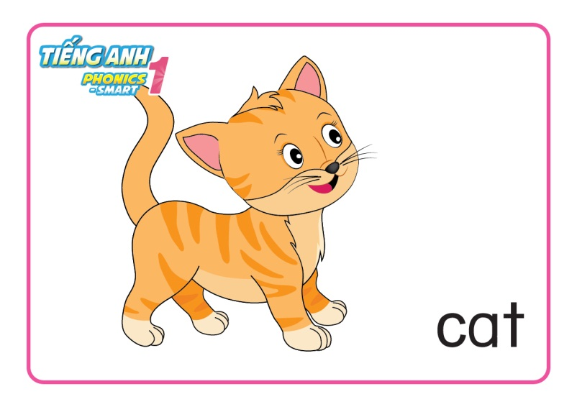

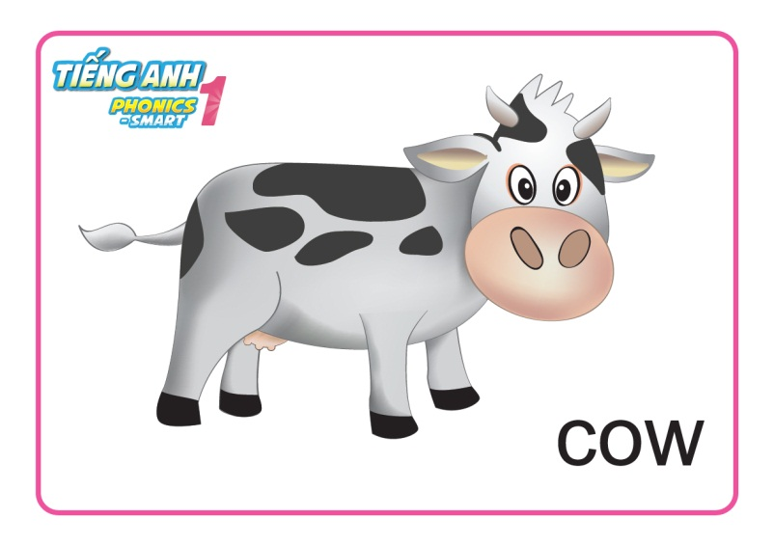
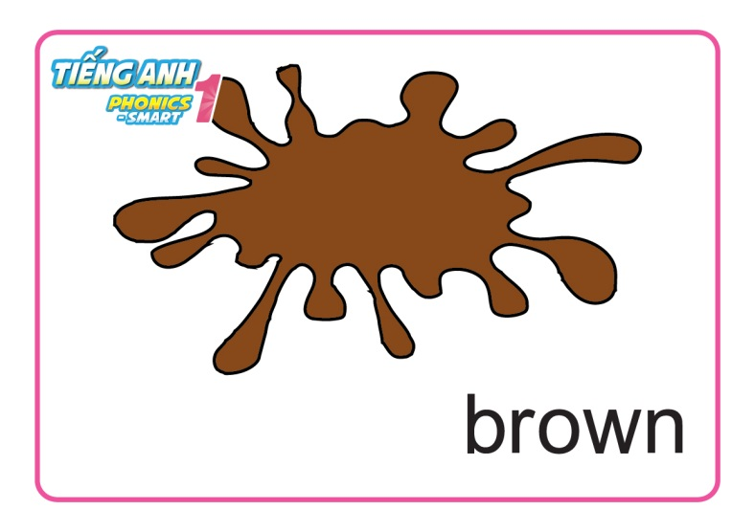
REVISION

Slide 4

Let’s
play
game
Notes:
Chia HS thành các đội
Mỗi đội sẽ ghi nhớ thứ tự từ cần phải đọc. Đội nào đọc đúng và nhanh hơn sẽ chiến thắng

Slide 5
Word
chain
game
Example
Notes:
Chia HS thành các đội
Mỗi đội sẽ ghi nhớ thứ tự từ cần phải đọc. Đội nào đọc đúng và nhanh hơn sẽ chiến thắng
HS sau nói từ của HS trước và từ của mình
HS 1: C
HS 2: C cat
HS 3: cat cow
HS 4: cow brown

Slide 6
Word
chain
game
Hết giờ
30
29
28
27
26
25
24
23
22
21
20
19
18
17
16
15
14
13
12
11
10
09
08
07
06
05
04
03
02
01
00
Bắt đầu
Notes:
Click chuột để cho học sinh xem thứ tự từ trước
Sau đó ấn bấm giờ để đếm thời gian.

Slide 7
Word
chain
game
Hết giờ
30
29
28
27
26
25
24
23
22
21
20
19
18
17
16
15
14
13
12
11
10
09
08
07
06
05
04
03
02
01
00
Bắt đầu
Notes:
Click chuột để cho học sinh xem thứ tự từ trước
Sau đó ấn bấm giờ để đếm thời gian.

Slide 8

Unit 3
Lesson 3

Slide 9
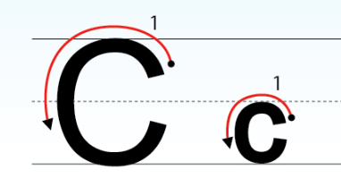
Unit 3: C c Lesson 3
1. Trace the letters.

Slide 10



Unit 3: C c Lesson 3
1. Trace the letters.
Let’s write letter Cc:
in the air, on your palms and on your friend’s back

Slide 11

Unit 3: C c Lesson 3
1. Trace the letters.
Let’s write letter Cc on your board.
C
C
c
c
c

Slide 12
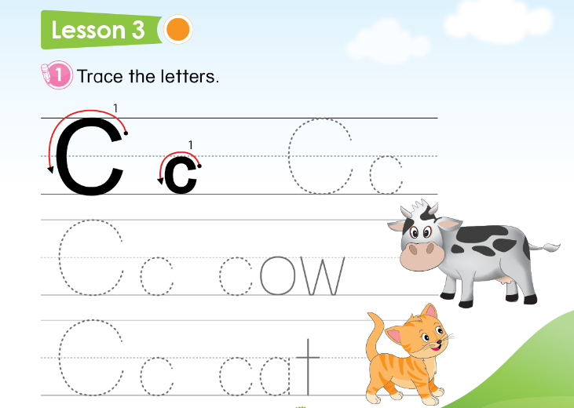


Unit 3: C c Lesson 3
1. Trace the letters.
Open your book, page 16
16

Slide 13
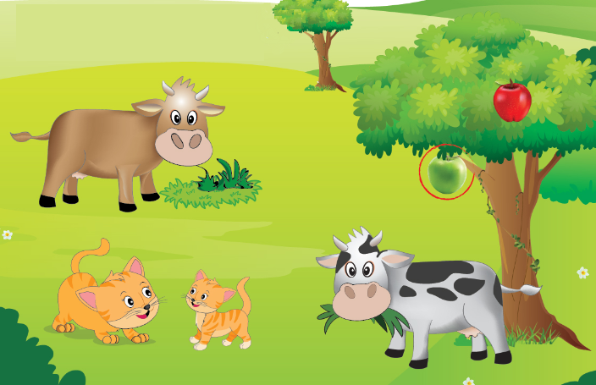
Unit 3: C c Lesson 3
1. Trace the letters.
2. Listen, circle and say.
16

Slide 14
Unit 3: C c Lesson 3
1. Trace the letters.
2. Listen, circle and say.
Example:

Slide 15
Unit 3: C c Lesson 3
1. Trace the letters.
2. Listen, circle and say.

Slide 16
Unit 3: C c Lesson 3
1. Trace the letters.
2. Listen, circle and say.

Slide 17






Hidden Picture game
A brown cow.

Slide 18


Hidden Picture game
A small cat.

Slide 19

Hidden Picture game
A green apple.

Slide 20
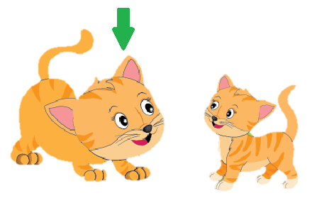
Hidden Picture game
A big cat.

